Slide 1








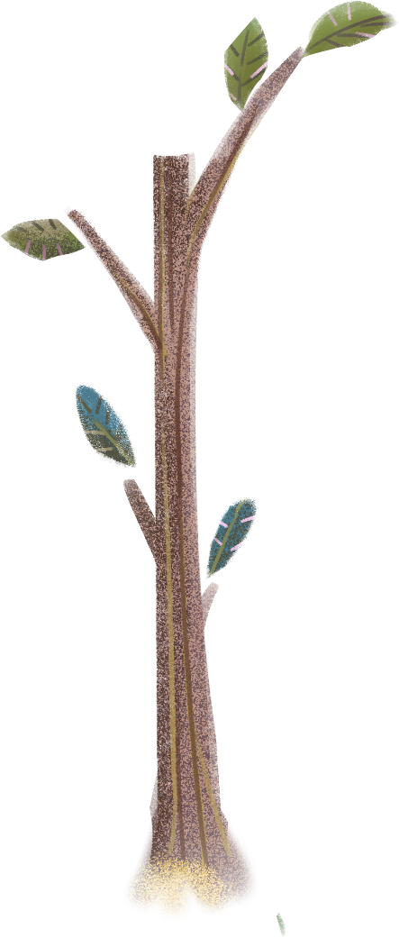


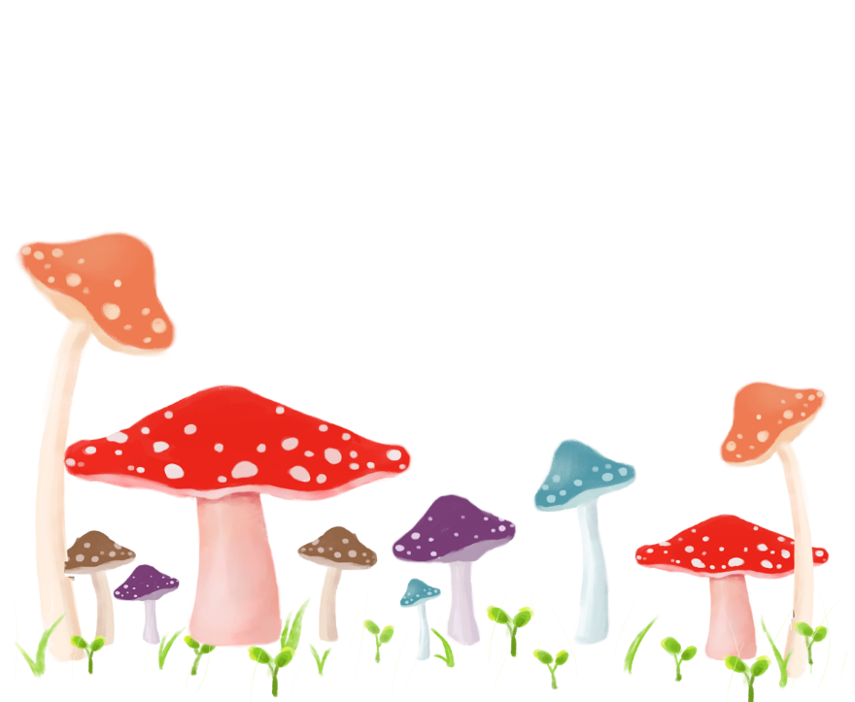
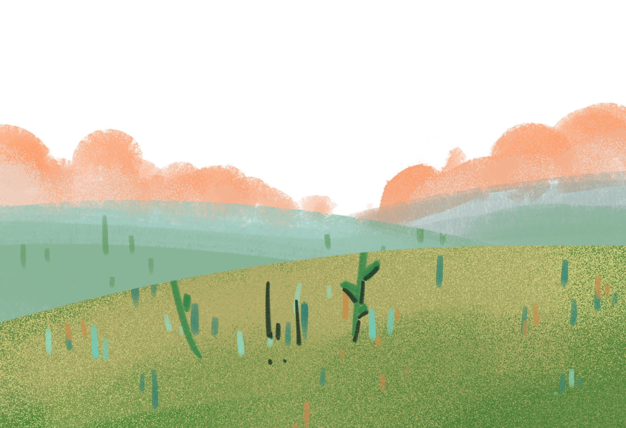

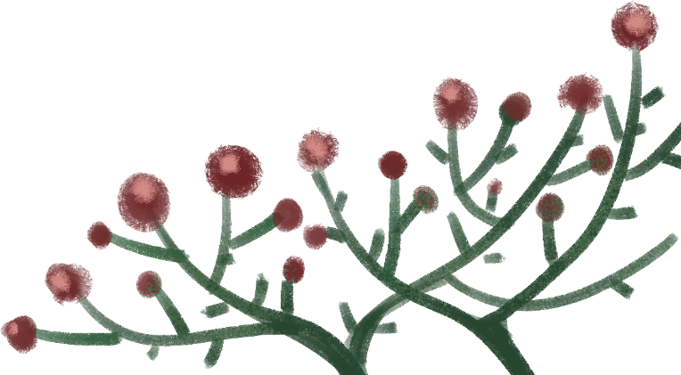
Bài 24 – Tiết 3
Luyện tập:
Mở rộng vốn từ về bạn trong nhà; Biện pháp so sánh

Slide 2

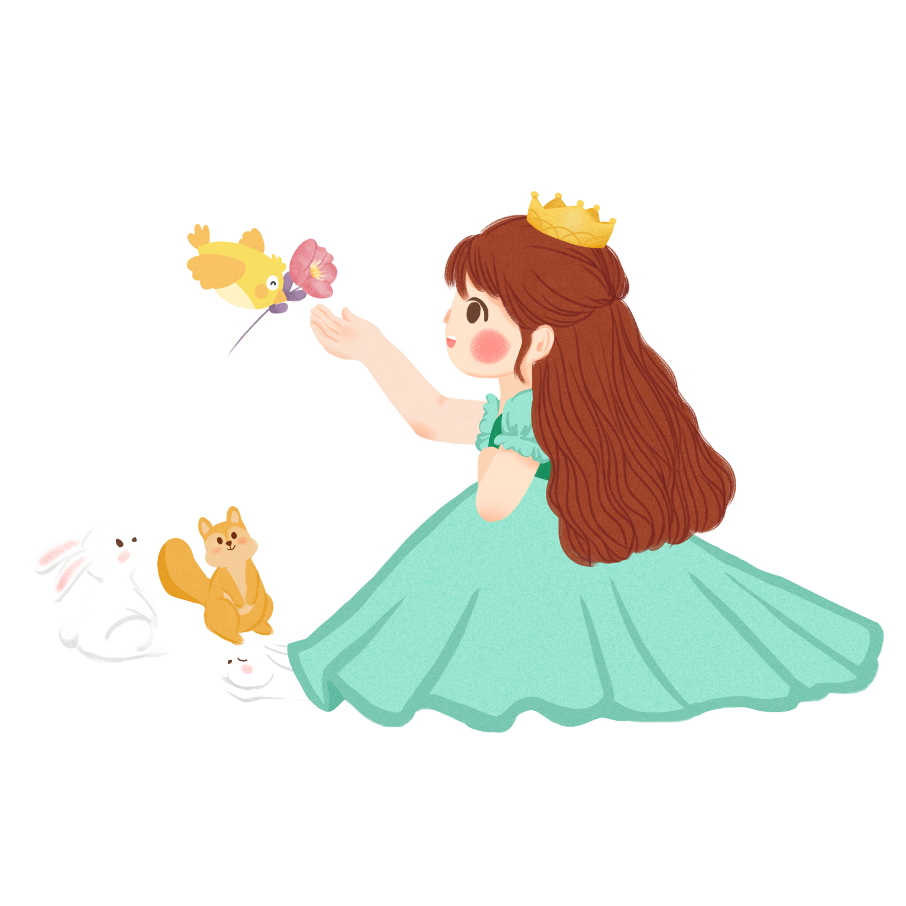
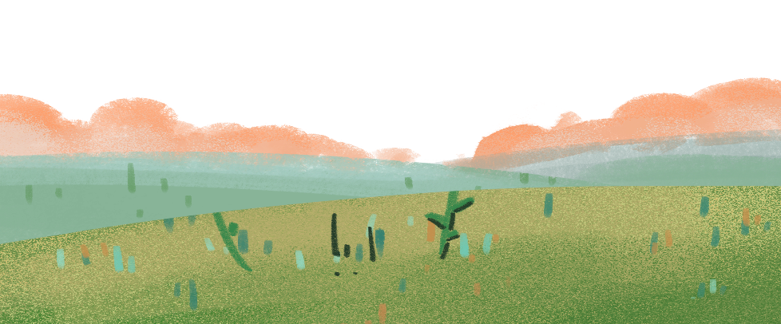
Khởi động

Slide 3




Tìm trong đoạn 1 bài “Bạn nhỏ trong nhà” các đặc điểm của chú chó nhỏ?
tuyệt xinh, trắng, khoang đen, tròn xoe, loáng ướt, bé xíu

Slide 4
Tìm trong đoạn 1 bài “Bạn nhỏ trong nhà” các từ tả hoạt động của chú chó nhỏ ngày đầu tiên về nhà bạn nhỏ?
rúc, nức lên, ngoáy tít, làm nũng

Slide 5
Khám phá

Slide 6

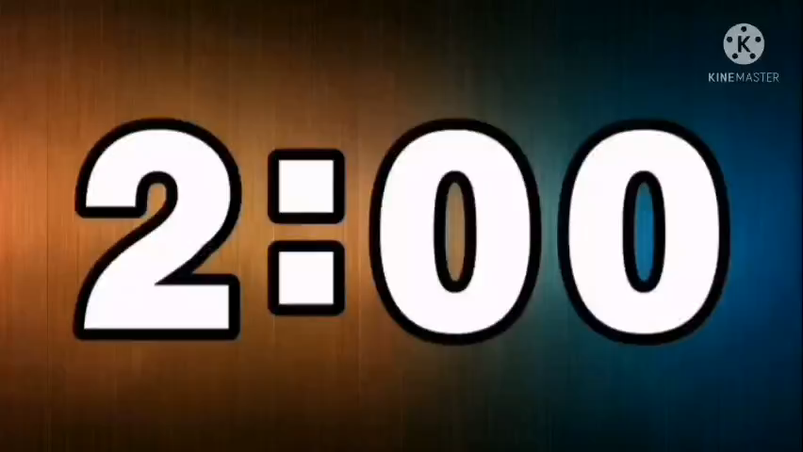
Bài 1. Tìm từ ngữ về bạn trong nhà theo hai nhóm:
Từ ngữ về bạn trong nhà
Vật nuôi | Đồ đạc
mèo | quạt điện
(….) | (….)
Thảo luận nhóm trong gian 2 phút

Slide 7


TRÌNH BÀY
NHẬN XÉT

Slide 8
Bài 1. Tìm từ ngữ về bạn trong nhà theo hai nhóm:
Từ ngữ về bạn trong nhà
Vật nuôi | Đồ đạc
mèo, chó, trâu, gà, lợn, vịt, ngan, ngỗng,.. | quạt điện, bàn, ghế, tủ lạnh, ti vi, điều hòa, máy tính,…

Slide 9

Câu 2: Đọc đoạn văn dưới đây và trả lời câu hỏi.
Nhà Thủy ở ngay dưới thuyền. Con sông thân yêu, nơi có “nhà” của Thủy ấy, là sông Hồng. Lòng sông mở mênh mông, quãng chảy qua Hà Nội càng mênh mông hơn. Mỗi cánh buồm nổi trên dòng sông, nom cứ như là một con bướm nhỏ. Lúc nắng ửng mây hồng, nước sông nhấp nháy như sao bay.
(Theo Phong Thu)
- Cánh buồm trên sông được so sánh với sự vật nào?
- Nước sông được ví với sự vật nào?

Slide 10
Bài 2: Đọc đoạn văn SGK và trả lời câu hỏi.
1. Cánh buồm trên sông được so sánh với sự vật nào?
2. Nước sông nhấp nháy được ví với sự vật nào?
Thảo luận nhóm đôi

Slide 11
TRÌNH BÀY
NHẬN XÉT

Slide 12

Cánh buồm trên sông được so sánh với con bướm nhỏ.
Nước sông nhấp nháy được ví với sao bay.

Slide 13
Câu 3: Tìm hình ảnh so sánh trong các đoạn thơ dưới đây. Nêu tác dụng của hình ảnh so sánh.
Cau cao cao mãi
Tàu vươn giữa trời
Như tay xoè rộng
Hứng làn mưa rơi.
(Ngô Viết Dinh)
Sân nhà em sáng quá
Nhờ ánh trăng sáng ngời
Trăng tròn như cái đĩa
Lơ lửng mà không rơi.
(Nhược Thuỷ-Phương Hoa)
1
2
Một hôm mặt đất
Mọc lên cái cây
Cái cây bé nhỏ
Là mềm như mây.
(Lâm Thị Mỹ Dạ)
Sương trắng viền quanh núi
Như một chiếc khăn bông
Ồ, núi ngủ lười không!
Giờ mới đang rửa mặt.
(Thanh Hào)
4
3

Slide 14



Slide 15
TRÌNH BÀY
NHẬN XÉT

Slide 16
* Các hình ảnh so sánh:
+ Khổ thơ 1: Tàu cau như tay xoè rộng, hứng mưa.
+ Khổ thơ 2: Trăng tròn như cái đĩa
+ Khổ thơ 3: Sương trắng viền quanh núi như một chiếc khăn bông
+ Khổ thơ 4: Lá cây mềm như mây
* Tác dụng của các hình ảnh so sánh:
+ Làm cho câu văn, câu thơ nêu đặc điểm, miêu tả người, sự vật... cụ thể hơn, sinh động hơn, dễ cảm nhận hơn. Hình ảnh so sánh cũng giúp cho câu văn, câu thơ hay hơn, dễ hiểu hơn.

Slide 17
Vận dụng

Slide 18
Trò chơi
Thi đặt câu có hình ảnh so sánh?

